Slide 1
INFORME DE SISTEMAS DISTRIBUIDOS
INTEGRANTES:
● ARIAS SALCEDO, JEANPIERRE JESUS
● COCHACHIN QUITO, FRANK RONALD
● GONZALES ASTOCONDOR, MICHAEL
● MAZA CERNA, DENNIS ALEXIS
● MULLISACA BARRIENTOS, LUCIO ALBERTO

Slide 2
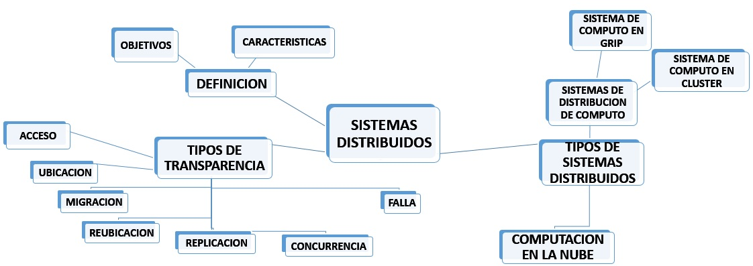

Slide 3
Sistemas Distribuidos
Un sistema distribuido se define como una colección de computadores conectados por una red, y con el software distribuido adecuado para que el sistema sea visto por los usuarios como una única entidad capaz de proporcionar facilidades de computación.
Los sistemas distribuidos se implementan en diversas plataformas hardware, desde unas pocas estaciones de trabajo conectadas por una red de área local, hasta Internet, con una colección de redes extensas interconectados, que en enlazan millones de ordenadores.

Slide 4
Características
Concurrencia.- Esta característica de los sistemas distribuidos permite que los recursos disponibles en la red puedan ser utilizados simultáneamente por los usuarios y/o agentes que interactúan en la red.
Carencia de reloj global.- Las coordinaciones para la transferencia de mensajes entre los diferentes componentes para la realización de una tarea, no tienen una temporización general, está más bien distribuida a los componentes.
Fallos independientes de los componentes.- Cada componente del sistema puede fallar independientemente, con lo cual los demás pueden continuar ejecutando sus acciones. Esto permite el logro de las tareas con mayor efectividad, pues el sistema en su conjunto continua trabajando.

Slide 5
Objetivos:
Transparencia: Se deberá de poder acceder a los distintos recursos sin conocer la localización de los mismos, es decir, para acceder a un recurso remoto no habrá que conocer de qué nodo depende.
Fiabilidad:
Fiabilidad como disponibilidad: es decir, se busca un sistema de alta disponibilidad mediante la redundancia de nodos y recursos.
Fiabilidad como coherencia: se tiene que buscar que la información que procesa el sistema siempre sea coherente, aspecto que en sistemas en los que se utiliza la redundancia se dificulta bastante.
Rendimiento: Debe ser mejor que un sistema centralizado y debe ser proporcional al número de procesadores empleados
Escalabilidad: Si se diseña de forma cuidadosa y planificada, el que el sistema crezca mediante la adición de nuevos nodos al sistema nos proporcionará un aumento del rendimiento proporcional con el número de procesadores que añadamos.
Flexibilidad: La flexibilidad se entiende como la capacidad de ampliar o extender el sistema con nuevas funcionalidades de forma sencilla.

Slide 6
Ejemplo:
SETI@home: es un experimento científico que utiliza ordenadores conectados a Internet para la búsqueda de inteligencia extraterrestre (en inglés SETI son las siglas de "Search for Extraterrestrial Intelligence"). Puedes participar ejecutando un programa libre que descarga y analiza datos obtenidos por radio telescopios.
Cluster Beowulf: es un sistema de cómputo paralelo basado en clusters de ordenadores personales conectados a través de redes informáticas estándar, sin el uso de equipos desarrollados específicamente para la computación paralela. Fue desarrollado por primera vez en 1994 por Donald Becker y Thomas Sterling en la NASA, agruparon 16 procesadores Intel DX4 de 100 MHz, los interconectaron con tecnología Ethernet a 10 Mbps, en equipo viejos con Linux instalado como sistema operativo.

Slide 7
Tipo de transparencia:
Es posible aplicar el concepto de transparencia a distintos aspectos de un sistema distribuido:
ACCESO: Oculta diferencias en la representación de los datos y la forma en que un recurso accede a los datos.
UBICACIÓN: Oculta la localización de un recurso.
MIGRACIÓN: Oculta el que un recurso pudiera moverse a otra ubicación.
REUBICACIÓN: Oculta el que un recurso pudiera moverse a otra ubicación mientras está en uso.
REPLICACIÓN: Oculta el número de copias de un recurso.
CONCURRENCIA: Oculta que un recurso puede ser compartido por varios usuarios que compiten por él.
FALLA: Oculta la falla y recuperación de un recurso.

Slide 8
TIPOS DE SISTEMAS DISTRIBUIDOS

Slide 9
Sistemas de Cómputo en Cluster

Slide 10
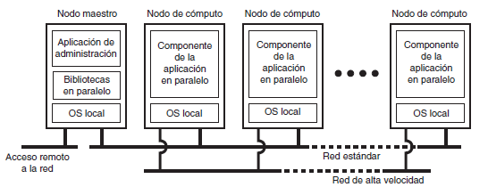
Sistemas de Cómputo en Cluster
Se puede definir como un sistema de procesamiento paralelo o distribuido. Consta de un conjunto de computadoras independientes, interconectadas entre sí, de tal manera que funcionan como un solo recurso computacional.

Slide 11
Definición
Un cluster de computadoras, lo podemos definir como un sistema de procesamiento paralelo o distribuido. Consta de un conjunto de computadoras independientes, interconectadas entre sí, de tal manera que funcionan como un solo recurso computacional
Simplemente, un clúster es un grupo de múltiples ordenadores unidos mediante una red de alta velocidad, de tal forma que el conjunto es visto como un único ordenador, más potente que los comunes de escritorio. Los clústeres son usualmente empleados para mejorar el rendimiento y/o la disponibilidad por encima de la que es provista por un solo computador típicamente siendo más económico que computadores individuales de rapidez y disponibilidad comparables

Slide 12
Características generales
Un cluster consta de dos o más nodos
Los nodos de un cluster están conectados entre sí por un canal de comunicación funcional
Los clusters necesitan software especializado
Software a nivel de aplicación
Software a nivel de sistema
Los cluster poseen una forma de acoplamiento.
Fuerte: software cuyos elementos se interrelacionan mucho unos con otros, y hacen las funcionalidades del cluster de manera cooperativa.
Medio: software que no necesita un conocimiento tan exhaustivo de todos los recursos de otros nodos, pero que sigue usando el software de otros nodos para aplicaciones de muy bajo nivel.
Débil: los programas se dividen en diversos nodos y por tanto se necesitan pero que no están a un nivel tan bajo.
Todos los elementos del cluster trabajan para cumplir una funcionalidad conjunta
Mejora la disponibilidad
Mejora el rendimiento

Slide 13
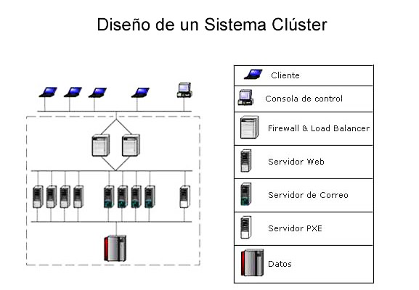
Diseño de un sistema clúster

Slide 14
Ventajas
Alta capacidad de procesamiento:
Combinando el poder de múltiples servidores, los sistemas con cluster pueden resolver cargas de trabajo grandes y complejas. Un cliente pudo reducir el tiempo para realizar trabajos de ingeniería claves de días a horas, acortando así el tiempo al mercado para su nuevo producto.
Consolidación de recursos:
Un único cluster puede acomodar múltiples cargas de trabajo y variar el poder de procesamiento asignado a cada carga de trabajo según se requiera; esto hace que los clusters sean ideales para la consolidación de los recursos y optimicen su utilización.

Slide 15
Uso óptimo de los recursos:
Los sistemas individuales generalmente manejan una única carga de trabajo y deben ser adaptados en tamaño para acomodar picos de demandas que se esperan para esa carga; esto significa que en general pueden ejecutar bien por debajo de su capacidad, pero que pueden "fallar" si la demanda excede la capacidad, aun cuando otros sistemas estén inactivos. Dado que comparten un enorme poder de procesamiento a través de múltiples cargas de trabajo, los sistemas con cluster pueden manejar un pico de demanda - asimismo uno inesperado - aumentando temporalmente el compartir el procesamiento para esa carga de trabajo, obteniendo así las ventajas de una capacidad no utilizada.

Slide 16
Consolidación geográfica del servidor:
Además de la consolidación de servidores que se describe más arriba, algunos clientes también comparten poder de procesamiento en el mundo; por ejemplo, desviando el procesamiento de transacciones US diurnas a sistemas en Japón que estén relativamente inactivos durante la noche.
Disponibilidad 24 x 7 con protección de failovers:
Dado que el procesamiento se esparce a través de múltiples máquinas, los sistemas con cluster son altamente tolerantes a fallas: si un sistema falla, los otros siguen funcionando.
Recuperación de desastres:
Los clusters pueden abarcar múltiples sitios geográficos, de modo que aun cuando todo un sitio sea víctima de una interrupción de la alimentación u otro desastre, las máquinas remotas continuarán funcionando.
Escalabilidad horizontal y vertical sin tiempo de inactividad:
A medida que la empresa requiera crecer, al cluster se le puede agregar poder de procesamiento adicional sin interrumpir las operaciones.

Slide 17
Desventajas
Las principales desventajas del Cluster, son:
Escalan mal para aplicaciones transaccionales (bases de datos, por ejemplo).
La administración de muchas maquinas interconectadas implica una mayor atención y conocimiento que la administración de una gran maquina con muchos procesadores.
No hay sistemas operativos distribuidos estables en el mercado que puedan sumergir los conceptos de seguridad y escalabilidad en los Clusterings.
No va a ser tan veloz como una 'supercomputadora de verdad', aunque tenga la misma memoria y numero de procesadores similares, ya que en un cluster se conectan las computadoras mediante switches de alta velocidad, pero una supercomputadora conecta sus recursos de forma nativa.

Slide 18
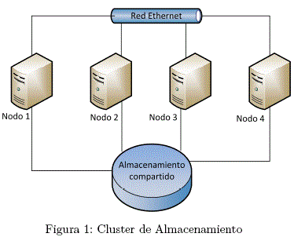
Tipos de clúster
CLUSTERS DE ALTO RENDIMIENTO:
Son clústeres en los cuales se ejecutan tareas que requieren de gran capacidad computacional, grandes cantidades de memoria, o ambos a la vez. El llevar a cabo estas tareas puede comprometer los recursos del clúster por largos de tiempo.

Slide 19
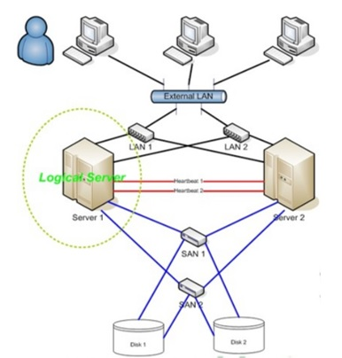
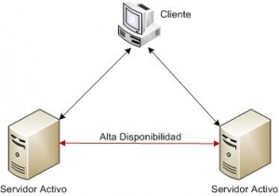
CLUSTERS DE ALTA DISPONIBILIDAD
Son clústeres cuyo objetivo de diseño es el de proveer disponibilidad y confiabilidad. Estos clústeres tratan de brindar la máxima disponibilidad de los servicios que ofrecen. La confiabilidad se provee mediante software que detecta fallos y permite recuperarse frente a los mismos, mientras que en hardware se evita tener un único punto de fallos.

Slide 20
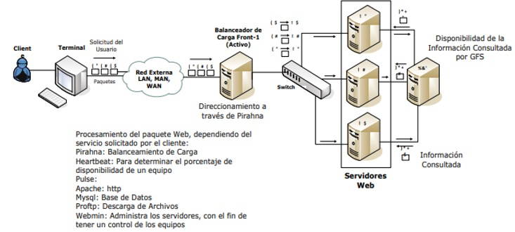
CLUSTERS DE ALTA EFICIENCIA
Son clústeres cuyo objetivo de diseño es el ejecutar la mayor cantidad de tareas en el menor tiempo posible. Existe independencia de datos entre las tareas individuales. El retardo entre los nodos del clúster no es considerado un gran problema

Slide 21
Servicios de clúster
La construcción de los ordenadores del clúster es más fácil y económica debido a su flexibilidad: pueden tener todos la misma configuración de hardware y sistema operativo (clúster homogéneo), diferente rendimiento pero con arquitecturas y sistemas operativos similares (clúster semihomogéneo), o tener diferente hardware y sistema operativo (clúster heterogéneo), lo que hace más fácil y económica su construcción.
Para que un clúster funcione como tal, no basta solo con conectar entre sí los ordenadores, sino que es necesario proveer un sistema de manejo del clúster, el cual se encargue de interactuar con el usuario y los procesos que corren en él para optimizar el funcionamiento.

Slide 22
Almacenamiento
El almacenamiento puede consistir en una NAS, una SAN, o almacenamiento interno en el servidor. El protocolo más comúnmente utilizado es NFS (Network File System), sistema de ficheros compartido entre servidor y los nodos. Sin embargo existen sistemas de ficheros específicos para clústeres como Lustre (CFS) y PVFS2.
Tecnologías en el soporte del almacenamiento en discos duros:
IDE o ATA: velocidades de 33, 66, 100, 133 y 166 MB/s
SATA: velocidades de 150, 300 y 600 MB/s
SCSI: velocidades de 160, 320, 640 MB/s. Proporciona altos rendimientos.
SAS: aúna SATA-II y SCSI. Velocidades de 300 y 600 MB/s
Las unidades de cinta (DLT) son utilizadas para copias de seguridad por su bajo coste.

Slide 23
NAS (Network Attached Storage): son dispositivos de almacenamiento específicos, a los cuales se accede utilizando protocolos de red, generalmente TCP/IP. La idea consiste en que el usuario solicita al servidor un fichero completo y, cuando lo recibe, lo maneja localmente, lo cual hace que este tipo de tecnología sea ideal para el uso con ficheros de tamaño reducido, ofreciendo la posibilidad de manejar una gran cantidad de ellos desde los equipos clientes. Permite, con bajo coste, realizar balanceo de carga y tolerancia a fallos, por lo que es cada vez más utilizado en servidores Web para proveer servicios de almacenamiento, especialmente contenidos multimedia. Suelen estar compuestos por uno o más dispositivos que se disponen en RAID, lo que permite aumentar su capacidad, eficiencia y tolerancia a fallos.

Slide 24
SAN (Storage Area Network): red con área de almacenamiento pensada para conectar servidores, discos de almacenamiento, etc., utilizando tecnología de fibra (hasta 8Gb/s). De modo general, un dispositivo de almacenamiento no es propiedad exclusiva de un servidor, lo que permite que varios servidores puedan acceder a los mismos recursos. El funcionamiento se basa en las peticiones de datos que realizan las aplicaciones al servidor, que se ocupa de obtener los datos del disco concreto donde estén almacenados. Dependiendo de la cantidad de información manejada, podremos optar por el uso de una u otra tecnología. Para grandes volúmenes sería conveniente utilizar una red SAN, mientras que para pequeños volúmenes sería conveniente utilizar NAS. Esto no quiere decir que ambas tecnologías sean excluyentes; existe de hecho la posibilidad de combinarlas en sistemas cuyas características así lo requieran
Por su parte, DAS (Direct Attached Storage) consiste en conectar unidades externas de almacenamiento SCSI o a una SAN (storage area network: ‘red de área de almacenamiento’) a través de un canal de fibra. Estas conexiones son dedicadas.

Slide 25
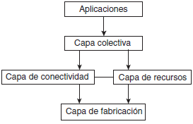
Sistemas de Cómputo en Grid
La arquitectura grid es conceptualmente similar a la cluster, en determinados tipos de infraestructura y su utilización. Está basado en la utilización de conjuntos de ordenadores y estaciones conectadas a la red, aprovechando los tiempos muertos de procesamiento y los elementos ociosos, que se pueden re-aprovechar, uniendo el poder de proceso de muchos participantes.

Slide 26
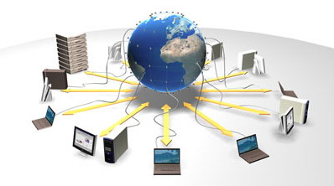
Sistemas de Cómputo en Grid
La computación Grid surge a mediados de 1990 con el propósito de resolver problemas de computación a gran escala combinando múltiples recursos de computación de varios grupos de sistemas autónomos, heterogéneos, geográficamente distribuidos como se muestra en las siguientes figuras

Slide 27
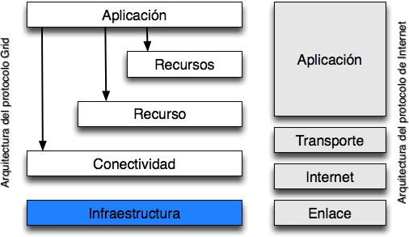
Sistemas de Cómputo en Grid
La arquitectura grid estándar propuesta en la figura 2 identifica componentes fundamentales del sistema y además las principales funciones y propósitos que deberían cumplir las aplicaciones, toolkits APIs, para componer un sistema grid.
Dicha arquitectura es una arquitectura abierta, donde los componentes del sistema se organizan en capas dentro de las cuales comparten características similares. La Figura 2 muestra la arquitectura propuesta, organizada en 5 capas

Slide 28
CAPA DE INFRAESTRUCTURA (FABRIC)
la primera de las capas, la capa de Infraestructura (Fabric), se encuentran los recursos computacionales que serán compartidos por las organizaciones virtuales – bases de datos, sistemas de almacenamiento de red, clusters – junto con la infraestructura de red y sus mecanismos de gestión y control, donde un recurso puede ser una entidad lógica (como un sistema de archivos distribuido, o un cluster de computadoras).

Slide 29
CAPA DE CONECTIVIDAD (CONNECTIVITY)
Dentro de la capa de Conectividad (Connectivity) se encuentran protocolos estándar de seguridad y comunicación para transacciones de red. Los protocolos de comunicación permiten el intercambio de datos entre la capa más inferior y los recursos mientras que los protocolos de seguridad brindan mecanismos de criptografía para identificar usuarios y recursos.

Slide 30
CAPA DE CONECTIVIDAD (CONNECTIVITY)
Esta capa define el centro de las comunicaciones y autenticación de protocolos requeridos para transacciones específicas de Grid dentro de la red. Los protocolos de comunicación proveen el intercambio de datos entre los recursos de la capa Fabric. Los protocolos de autenticación construyen la comunicación de servicios para proveer mecanismos seguros para la verificación e identificación de usuarios y recursos. Las comunicaciones requieren transporte, ruteo, y servicio de nombre (TCP, DNS, IP y ICMP).

Slide 31
CAPA DE RECURSO (RESOURCE)
En el nivel correspondiente a la capa de Recurso (Resource) es donde se encuentran los protocolos que permiten obtener la información de un recurso en particular y gestionarlo controlando el acceso, arranque de procesos, gestión, monitorización y auditoria.
Las implementaciones de estos protocolos llaman a funciones de capa Fabric para acceder y controlar recursos locales. Los protocolos de esta capa se refieren a recursos individuales y por ende ignoran resultados de estado global y acciones atómicas a lo largo de colecciones distribuidas, éstos son de consideración para la capa colección.

Slide 32
CAPA RECURSOS O COLECTIVA (COLLECTIVE)
Al contrario de la capa de recursos - destinada a gestionar un recurso especifico - la siguiente capa definida en la figura 2 denominada Recursos o Colectiva (Collective), contiene los protocolos y servicios que permiten gestionar la interacción de un conjunto de recursos. Algunos ejemplos son los servicios de directorios (que permiten a las organizaciones virtuales descubrir y ubicar recursos compartidos), schedulers distribuidos (que permiten asignar tareas a cada recurso), servicios de monitorización y diagnóstico de recursos ante fallas y servicios de replicación de datos.
Los servicios colectivos (collective services) se basan en protocolos: protocolos de información que obtienen datos sobre la estructura y estado de los recursos, y protocolos de manejo que negocian el acceso a recursos de una forma uniforme.

Slide 33
CAPA DE APLICACIÓN
En esta se encuentran definidos los protocolos que permiten acceso a la estructura Grid. Las aplicaciones son construidas en términos de servicios definidos para alguna de las capas antes mencionadas, pudiendo, por ejemplo, comunicarse directamente con una capa en particular. Cada una de estas capas tiene protocolos bien definidos que proveen acceso al uso de servicios: manejo de recursos, acceso a datos, y más.

Slide 34
MIDDLEWARE
La estrategia principal de computación grid es utilizar middleware para administrar diversos recursos informáticos en múltiples redes compartiendo y asignando tareas del programa entre varias computadoras al mismo tiempo, lo que les permite actuar o funcionar como una sola entidad virtual. Los dos objetivos del grid son: proporcionar a los usuarios acceso remoto a recursos TI y al mismo tiempo agregar el poder del procesamiento del sistema. El recurso principal de grid es el procesador, aunque también incluye aplicación, sistema de almacenamiento de datos, sensores, etc.

Slide 35
Open Grid Service Architecture
Entorno informático para uso empresarial y científico. Se basa en varias otras tecnologías de servicios web, especialmente WSDL y SOAP, para proporcionar una interacción distribuida y una arquitectura informática en sistemas heterogéneos para que diferentes tipos de recursos puedan comunicarse y compartir información.
Compuesta de las siguientes capacidades:
Servicios de infraestructura
Servicios de gestión de ejecución
Servicios de datos
Servicios de gestión de recursos
Servicios de seguridad
Servicios de autogestión
Servicios de información

Slide 36
Globus Toolkit
Es un juego de herramientas de software de código abierto que permite grid computacional y construcción de aplicaciones basadas en grid a través de fronteras geográficas.
La Globus Alliance implementa alguno de los estándares desarrollados por el Open Grid Forum (OGF) en el Globus Toolkit que ellos han desarrollado. Un middleware publicado como software libre sobre el que se pueden construir servicios grid

Slide 37
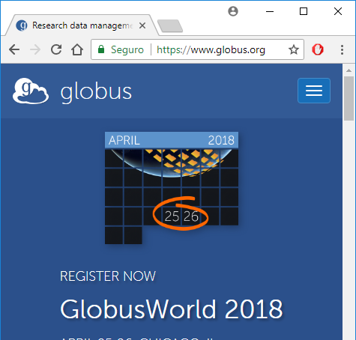
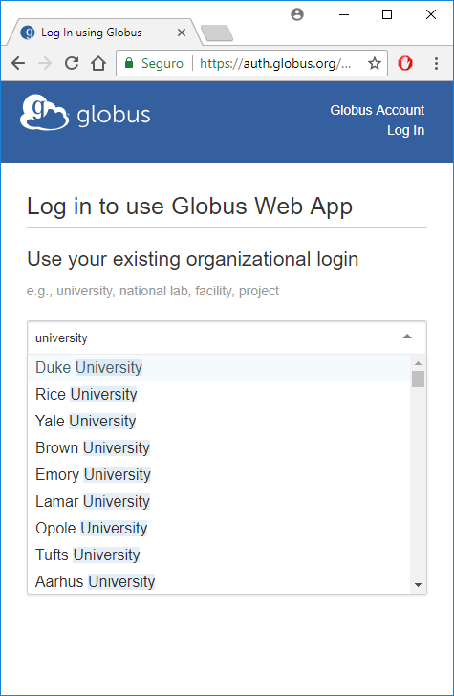
Globus Toolkit

Slide 38
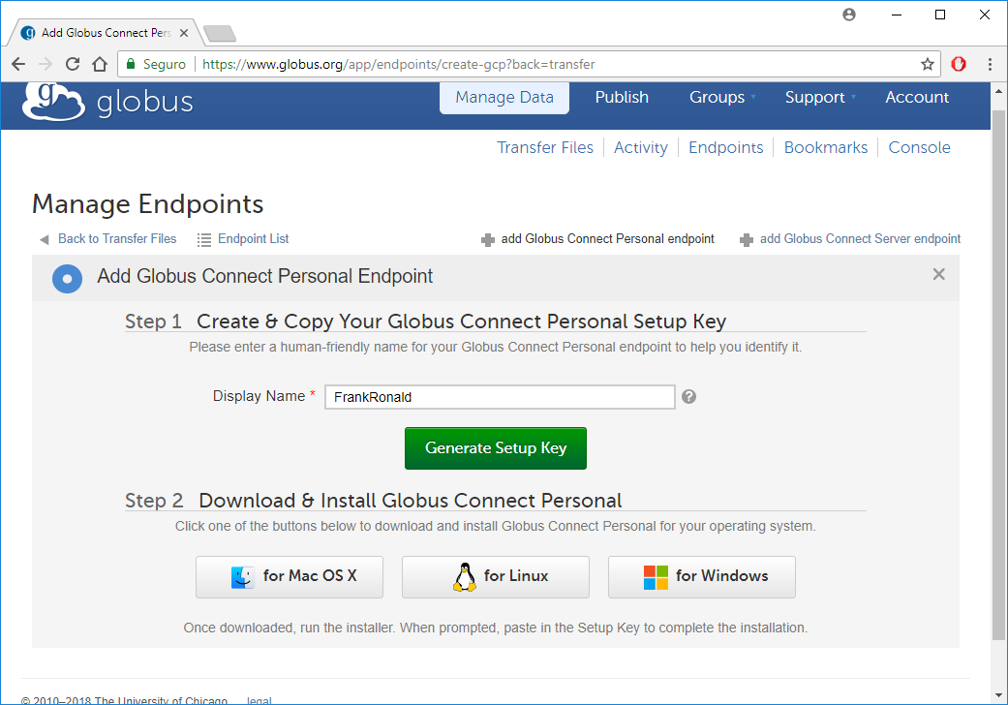
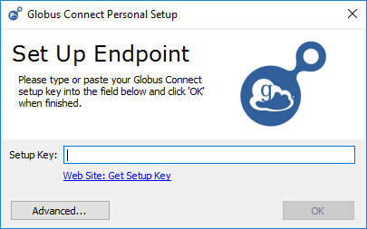
Globus Toolkit

Slide 39
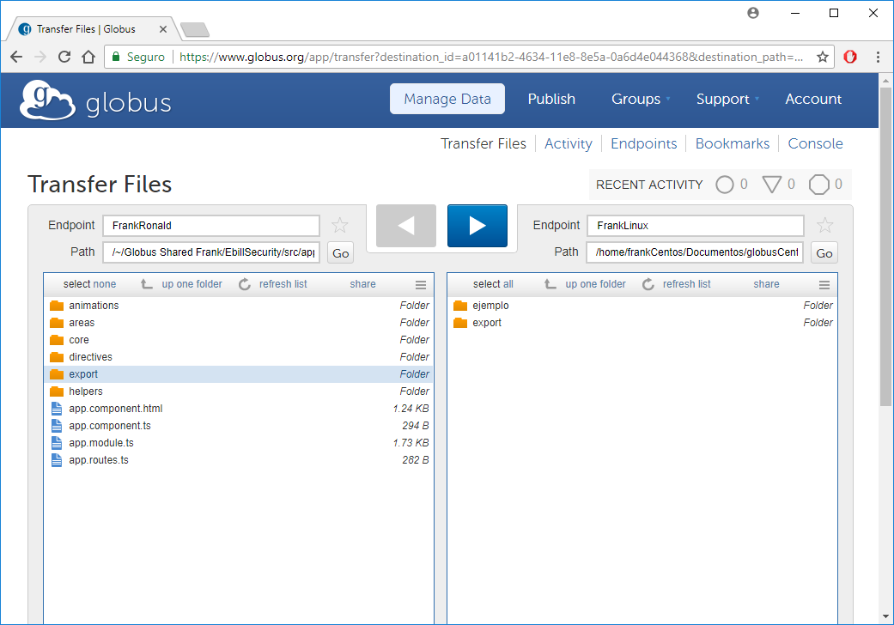
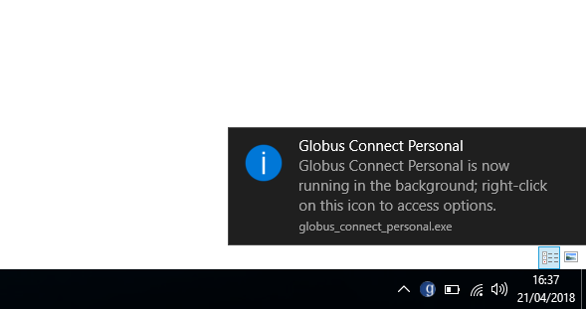
Globus Toolkit

Slide 40
APLICACIONES GRID
Drug Discovery Grid (DDGrid): El objetivo del proyecto es desarrollar plataformas para esfuerzos combinados hacia el descubrimiento de fármacos a través de P2P. Se espera que resuelva problemas de mega computación y aplicación intensiva de datos en el área de biología molecular, química y medicina usando grid middleware
Mammo Grid, El objetivo es principalmente entregar un conjunto de prototipos evolutivos para mostrar análisis de mamo gramas, particularmente especialistas radiólogos trabajan en el cribado del cáncer de mama que puede utilizar la información de infraestructura grid para resolver problemas de análisis de imagen

Slide 41
APLICACIONES GRID
Paradyn incluye la instrumentación dinámica de ejecutar núcleos de sistemas operativos, el proyecto Kerninst y el desarrollo de middleware para aplicaciones escalables, eficientes y robustas en la red. Desarrolla una tecnología que ayuda a los desarrolladores de herramientas y aplicaciones en su búsqueda de software de alto rendimiento, escalable, paralelo y distribuido.
Nimrod-G, utiliza el servicio middleware Globus para despachar trabajo a través de la grid computacional y al mismo tiempo efectúa el descubrimiento dinámico de recursos. Los ingenieros y científicos están habilitados para organizar de forma transparente el programa y datos en sitios remotos, así como ejecutar el programa en un particular elemento de un conjunto de datos específicamente en la diferencia de la máquina y finalmente, ensamble todos los resultados a un sitio de usuario desde el sitio remoto.

Slide 42
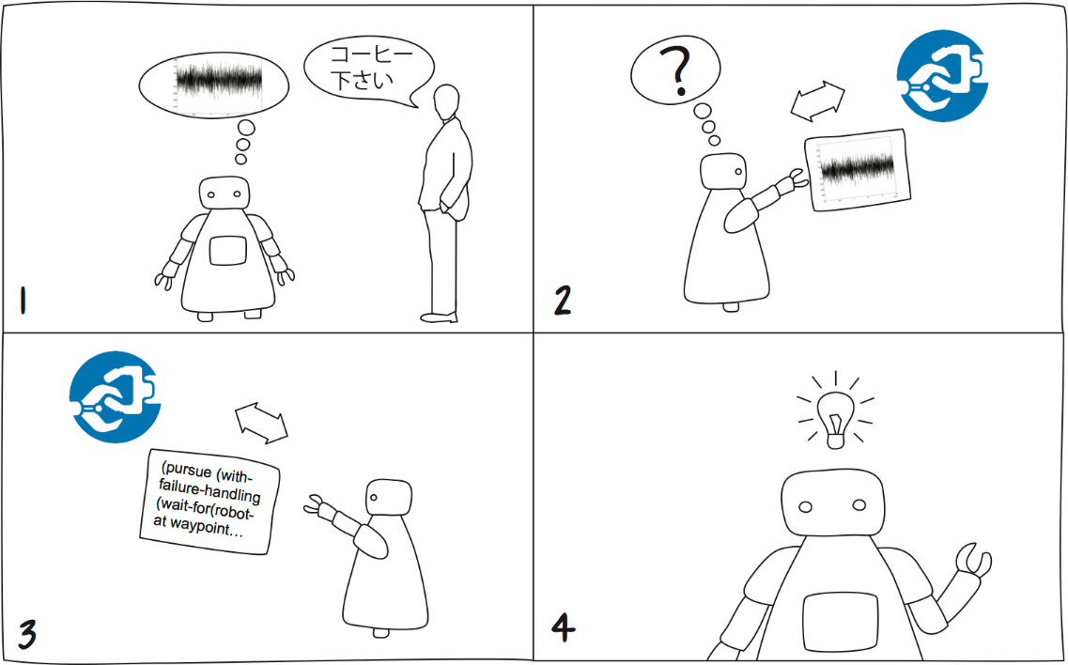

APLICACIONES GRID
El proyecto RoboEarth, está dirigido por la institución holandesa “Eindhoven University of Technology”, un proyecto europeo para desarrollo de WWW para robots. Se compone de una mega base de datos donde los objetos, el entorno y la información de tareas pueden ser compartidos por robots.

Slide 43
VENTAJAS GRID
Gran poder de procesamiento. Al combinar el poder de varias computadoras se puede procesar más datos.
Aprovechamiento de recursos existentes. Se puede usar computadoras en los momentos en que no son utilizadas para que ayuden con el procesamiento de datos en la grid.
No hay limite por espacio físico. Los equipos que forman la grid pueden estar a gran distancia entre sí. Incluso pueden estar en diferentes continentes.
Brinda flexibilidad ante posibles fallos. Si una máquina que forma parte del grid falla, el sistema lo reconoce y envía los datos no procesados a otra maquina.
Ahorro en costos. Cuando se necesita una gran capacidad de procesamiento incurrir en gastos de equipos con ese poder no es una buena idea para medianas y pequeñas compañías por lo que una Grid es una opción viable y considerablemente mas barata.

Slide 44
DESVENTAJAS GRID
Necesita de algunos servicios para poder funcionar: internet, conexión las 24 horas los 365 dias del año con banda ancha, seguridad informática.
Aun no existen muchas aplicaciones que hagan uso de la potencia de un Grid.
Comunicación lenta y no uniforme.
Dificultad para sincronizar los procesos de todos los equipos.
Su utilidad se limita para procesamiento en paralelo. Por ahora no es apto para bases de datos transaccionales ni para el procesamiento complejo en serie.
Algunos tipos de aplicación no pueden ser puestos en forma paralela. Aquí existe el dilema de que tipo de problema se puede resolver con el Grid y cual no.

Slide 45
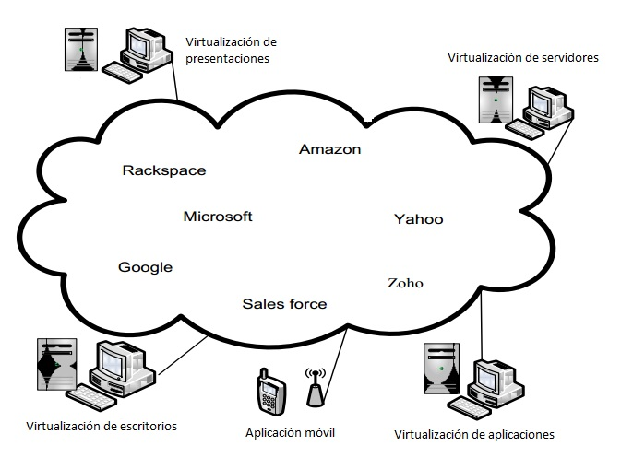
Sistemas de Cómputo en Nube
La computación en la nube es un paradigma informático novedoso basado en avance de la tecnología de virtualización que proporciona enormes grupos dinámicos y escalables de recursos virtuales de TI bajo demanda como un servicio a través de la tecnología de internet.

Slide 46
Cuadro comparativo
 | Clúster | Grid | Cloud
Propiedad | Propiedad única | Propiedad múltiple | Propiedad única
Precios del servicio | Limitado | Privado o público asignado | Utilidad /Descuento para grandes usuarios
Virtualización | Media | Media | Si
Administración de recursos | Recurso centralizado | Recurso distribuido | Ambos
Estandarizado | Si | Si | No
Sistema operativo | Windows / Linux | Cualquier estándar (dominado por Unix) | Un hipervisor (VM) que se ejecuta en múltiples SO

Slide 47
Cuadro comparativo
 | Clúster | Grid | Cloud
Controladores de aplicaciones | Negocios, centros de datos, informática empresarial | Colaborativo científico y aplicaciones de alto rendimiento | Aplicaciones Web de entrega de contenido, provisionado dinámicamente
Capacidad | Estable y capacidad de garantía | Varios, pero de alta capacidad | Provisionado según demanda
Seguridad | Tradicional basado en usuario/contraseña | Publico/privado, basado en autenticación y mapeo de un usuario a una cuenta | Cada usuario/aplicación es proveído con una máquina virtual
Privacidad | Nivel medio de privacidad, depende de los privilegios de usuario | Apoyo limitado para privacidad | Alta seguridad/privacidad es garantizada, apoyo para establecer la lista de control de acceso por archivo (ACL)

Slide 48
Cuadro comparativo
 | Clúster | Grid | Cloud
Controladores de aplicaciones | Negocios, centros de datos, informática empresarial | Colaborativo científico y aplicaciones de alto rendimiento | Aplicaciones Web de entrega de contenido, provisionado dinámicamente
Capacidad | Estable y capacidad de garantía | Varios, pero de alta capacidad | Provisionado según demanda
Seguridad | Tradicional basado en usuario/contraseña | Publico/privado, basado en autenticación y mapeo de un usuario a una cuenta | Cada usuario/aplicación es proveído con una máquina virtual
Privacidad | Nivel medio de privacidad, depende de los privilegios de usuario | Apoyo limitado para privacidad | Alta seguridad/privacidad es garantizada, apoyo para establecer la lista de control de acceso por archivo (ACL)

Slide 49
Cuadro comparativo
 | Clúster | Grid | Cloud
Población | Computadoras de productos básicos | Alta gama de sistemas (clúster, servidores) | Comodidad de pc, red de servidores de alta gama con almacenamiento adjunto
Presentación del usuario final | Presentado como un sistema dinámico y diversificado | Presentado como una imagen de sistema único | Presentado como un modelo de uso basado en autoservicios

Slide 50

Integración entre Grid y Cloud
La computación en grid puede ser integrada a la computación en la nube, siendo un claro ejemplo Amazon Cloud Services, donde se encuentra el servicio EC2, que ofrece el poder de calculo de sus servidores por un bajo precio y por otro lado se encuentra Amazon S3 (Simple Storage Service), que cumple la necesidad de entregar grandes cantidades de espacio por muy bajos costos.

Slide 51

Amazon EC2 (Amazon Elastic Compute Cloud) : GRID
Amazon EC2 reduce el tiempo necesario para obtener y arrancar nuevas instancias de servidor en cuestión de minutos, lo que permite escalar rápidamente la capacidad, ya sea aumentándola o reduciéndola, según cambien sus necesidades. Amazon EC2 cambia el modelo económico de la informática, ya que solo tendrá que pagar por la capacidad que realmente utilice. Amazon EC2 les brinda a los desarrolladores las herramientas necesarias para crear aplicaciones resistentes a errores y para aislarlas de los casos de error comunes.

Slide 52

Amazon S3 (Simple Storage Service) : CLOUD
Amazon S3 es un servicio de almacenamiento de objetos creado para almacenar y recuperar cualquier volumen de datos desde cualquier ubicación: sitios web y aplicaciones móviles, aplicaciones corporativas y datos de sensores. Está diseñado para ofrecer una durabilidad del 99,999999999% y almacena datos para millones de aplicaciones utilizadas por líderes de mercados de todas las industrias.
Amazon S3 es el servicio de almacenamiento en la nube con mayor nivel de compatibilidad disponible, ya que se integra con la mayoría de las soluciones de terceros, socios integradores de sistemas y otros servicios de AWS.

